Slide 1
Zwischenstand
Regelung der 3D-Servo-Presse mittels Methoden des maschinellen Lernens
Tajinder Singh Dhaliwal
Masterand

Slide 2
Ziel
Black-Box-Modellbildung der 3D-Servo-Presse
Auslegung eines Reglers mit Hilfe eines Black-Box-Modells (z.B. neuronales Netz)
Modell muss robust sein (z.B. sollte bei Trainingsdaten, welche bei anderen Geschwindigkeiten aufgenommen wurden, die richtigen Ausgangsgrößen ermitteln)
Regelung muss stabil und robust sein
Ist die Regelung besser als konventionelle Regler? (PID-, Sliding Mode Control-Regler, … )

Slide 3
Vorgehensweise
1.) Ermittlung von Black-Box-Ansätzen, welche Methoden des maschinellen Lernens anwenden
2a.) Erprobung der Modellierungsmethoden mit Hilfe von experimentell ermittelten Daten (welche Methode erreicht das beste Fitting?)
2b.) Ermittlung bereits vorhandener Regelkonzepte basierend auf Methoden maschinellen Lernens in der Literatur
3.) Auswahl eines Black-Box-Ansatzes und Implementierung in verschiedene Regel-Strukturen
4.) Vorauswahl der Regelstrukturen durch Simulationserprobung und Validierung
5.) Experimentelle Validierung vorausgewählter Regelstrukturen
6.) Vergleich zu herkömmlichen Reglel-Strukturen

Slide 4
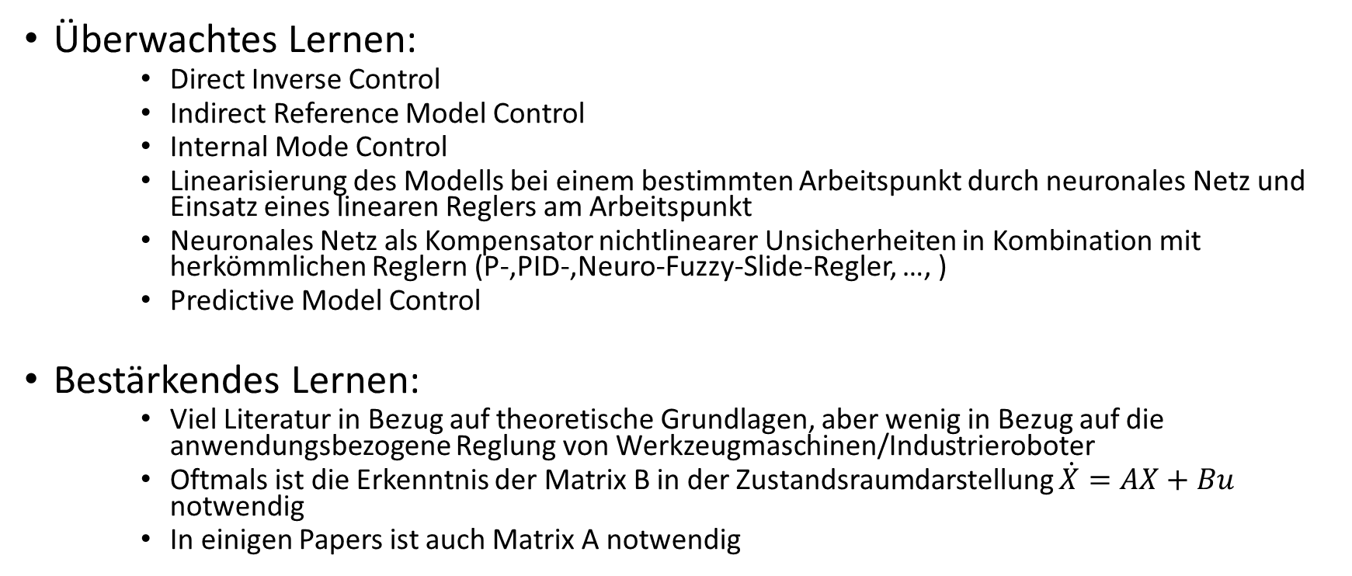
Aktueller Stand
Überwachtes Lernen:
Direct Inverse Control
Indirect Reference Model Control
Internal Mode Control
Linearisierung des Modells bei einem bestimmten Arbeitspunkt durch neuronales Netz und Einsatz eines linearen Reglers am Arbeitspunkt
Neuronales Netz als Kompensator nichtlinearer Unsicherheiten in Kombination mit herkömmlichen Reglern (P-,PID-,Neuro-Fuzzy-Slide-Regler, …, )
Predictive Model Control
Bestärkendes Lernen:
Viel Literatur in Bezug auf theoretische Grundlagen, aber wenig in Bezug auf die anwendungsbezogene Reglung von Werkzeugmaschinen/Industrieroboter
Oftmals ist die Erkenntnis der Matrix B in der Zustandsraumdarstellung $\dot{X}=AX+Bu$ notwendig
In einigen Papers ist auch Matrix A notwendig

Slide 5
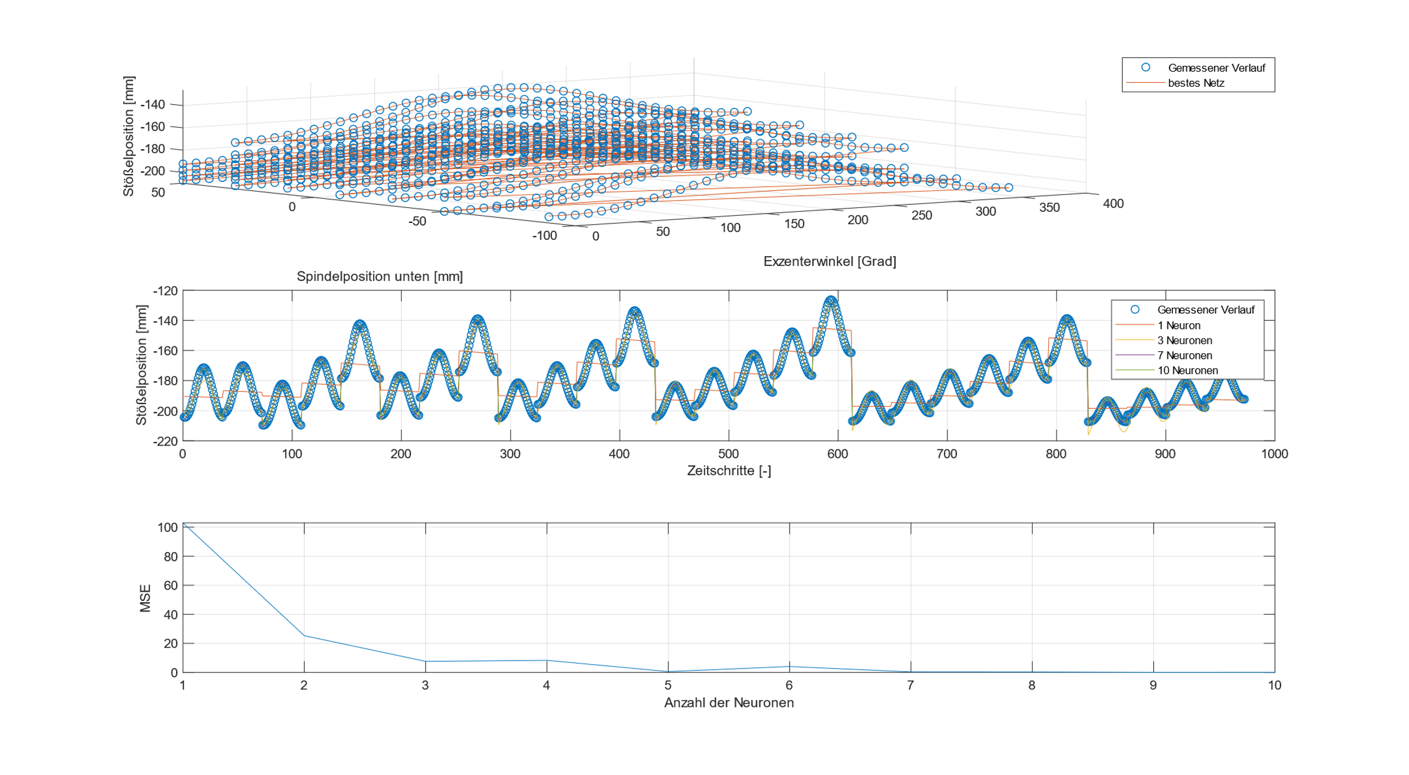
Aktueller Stand
Einfaches neuronales Netz mit 5 Neuronen ist in der Lage, die Trainingsdaten problemlos zu fitten

Slide 6
Aktueller Stand
Es herrscht ein Invertierungsproblem: die gleiche Stößelhöhe kann durch verschiedene Motorkonfigurationen erreichet werden
Problem für die Regelung ist die Ermittlung der „besten Motorkonfiguration“
Möglicher Lösungsansatz könnte sein, die Trainingsdaten so aufzuteilen, dass jede Motorkonfiguration nur einmal pro Datensatz auftaucht
Für jeden Teildatensatz ein eigenes neuronales Netz

